Slide 1


МОБІЛЬНИЙ РЯТУВАЛЬНИЙ ЦЕНТР ШВИДКОГО РЕАГУВАННЯ ДЕРЖАВНОЇ СЛУЖБИ УКРІЇНИ З НАДЗВИЧАЙНИХ СИТУАЦІЙ
ГРУПА ЛІКВІДАЦІЇ НАСЛІДКІВ НАДЗВИЧАЙНИХ СИТУАЦІЙ ЧАСТИНИ ІНЖЕНЕРНОГО ЗАБЕЗПЕЧЕННЯ ТА ЛІКВІДАЦІЇ НАСЛІДКІВ НАДЗВИЧАЙНИХ СИТУАЦІЙ
НАВЧАЛЬНА ГРУППА № 7

Slide 2
ПРОФІЛЬНА ПІДГОТОВКА
ТЕМА: Класифікація, види з’єднань та типи кабелів.

Slide 3
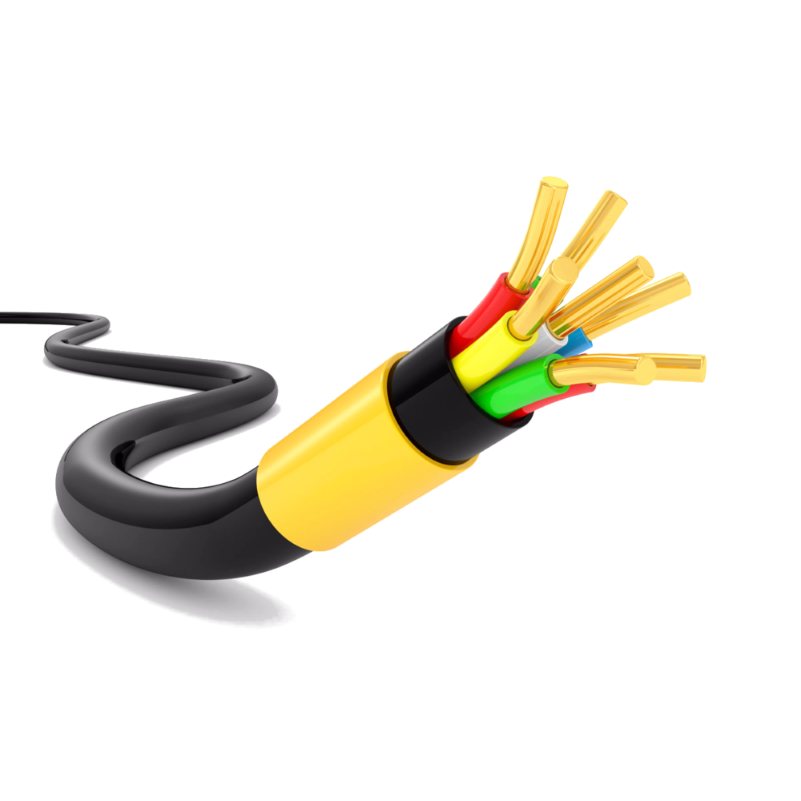
Призначення та можливості
Силовий кабель - це провідник, який призначений для передачі електроенергії струмами промислових частот. Використовуються для передачі трифазного струму від електростанції до кінцевих споживачів.
Конструкція силового кабелю залежить від його області застосування, але є основні елементи, які присутні у всіх силових кабелях:
- струмопровідні жили;
- ізоляція жили;
- оболонка всього кабелю;

Slide 4
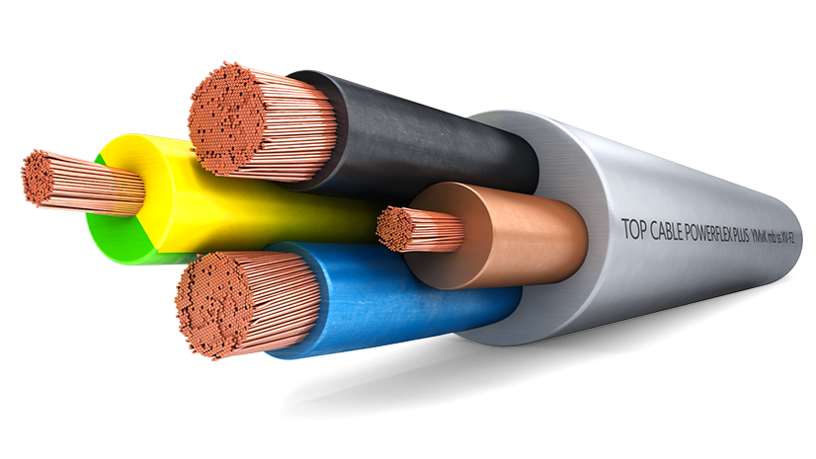
Класифікація силових кабелів
низької напруги (0,75-1 кВ) – використовуються переважно в промислових електромережах та установках;
середньої напруги (від 1 кВ до 36 кВ) – використовуються для розподілу
електроенергії від підстанцій до
трансформаторів;
високої напруги (від 36 кВ) – для
транспортування електроенергії від
генеруючих станцій на електричні підстанції.

Slide 5
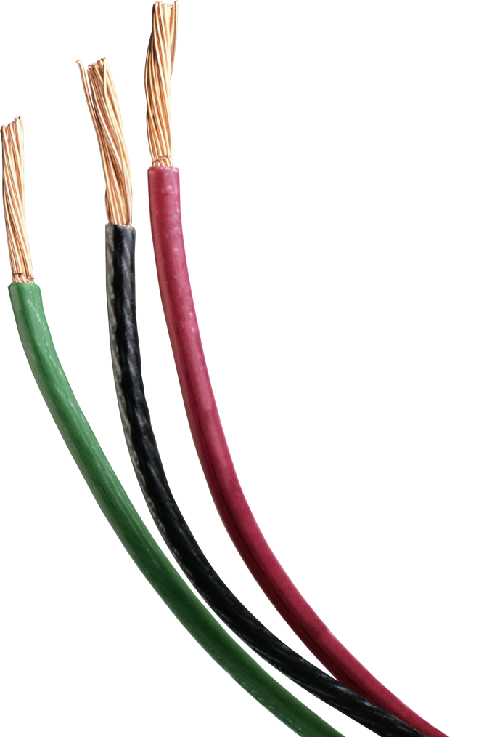
Марки силових кабелів
Існує більше двох десятків марок силових кабелів, тут приведені що використовуються на електростанціях відділення.
Для пересувних електростанцій переважно використовують гнучкі кабеля.
ВВГ (мідна жила з ізоляцією з ПВХ,
без екранування);
ВВГнг (А) (мідна жила з ізоляцією з
ПВХ-пластикату, без екранування,
зниженої горючості);

Slide 6
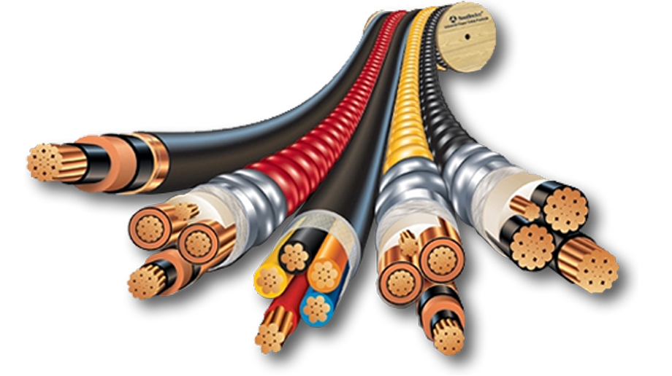
Марки силових кабелів
КГНВ - мідний силовий провід, призначений для роботи в умовах частих вигинів. Розшифровка: К – кабель; Г – гнучкий; Н - для нестаціонарного прокладання; В - ізоляція та оболонка з полівінілхлоридного пластикату;
ПВСм - Провід мідний з Вінілової
ізоляцією Сполучний
(З’єднувальний).

Slide 7
Електростанції відділення та їх кабелі.
Назва ел.станції | Потужність | Марка кабелю | Перетин кабеля кількість жил/мм
AVS DW 660MT 15 S14HH | 530 кВт | ВВГнгд | 4х240
Caterpillar C15 | 400 кВт | ВВГнгд 5х150 | 5х150
SDMO Geko | 100 кВт | ВВГнгд | 4х240
SDMO J88K | 64 кВт | КГ | 3х35 + 1х10
DJ 40 PD | 30 кВт | ПВСм | 4х16+1х16

